Slide 1
엔진 회의
우린 망했어

Slide 2
목차
뭘할까
구체화
역활분담
일정 짜기

Slide 3
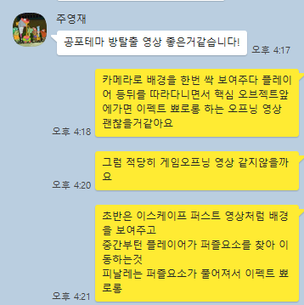
뭘할까
https://youtu.be/Xzf5JhfB0Hc
https://youtu.be/2VT7_tfRYV8

Slide 4
구체화
스토리 보드, 레퍼런스 찾기 등

Slide 5
역할 분담
스토리 보드, 레퍼런스 찾기 등

Slide 6
일정 짜기
노션을 파자
https://alluring-insect-019.notion.site/4b628ae4596c45d5831e36c028ffbb55

